Slide 1

Jefferson Ribeiro de Faria
Desenvolvedor Pleno
Everis – Uberlândia- Mg
Formado em sistemas de informação
2018 – faculdade UNA
Data de nascimento: 01/10/89
Idade: 31 anos

Slide 2
Experiência Proficionais em Programação
Prime Team
Tribanco e Martins
C# , .net , oracle , my sql
New Solution
Softbox
Java , viu Js , Postgresql
Governa
Soluções para o governo
C#, Mysql

Slide 3
Experiência fora do ramo de ti
Omega sit – empresa que administra empresas de ônibus em Uberlândia
Bretas – supermercado
Alunobre – fabrica responsável por fabricar objetos em aluminio
Jornal correios
Analista de fraude – cartões american express – algar
Centro Oeste- pet shop
Peixoto atacadista- vendedor
Zona azul
Real Supermercado
Açai Online - entregador

Slide 4
Experiência dentro da Everis
BPO
Criação de automação e processos roboticos
C# , plataforma everis
UHG
Criação de apis , plataformas para os clientes e aplicativos mobile
C# , xamarin
Itaú
Criação de apis
.net core

Slide 5
Conhecimentos
C# - 5 anos
Java – 6 meses
Xamarin- 6 meses
Linguagem de front ( boodstrap, css , html , js , ajax , jquery )
Mvc , entinty Framework, razor
Oracle – 3 anos
My sql , Postgresql , oracle e sql server
Vue material , vue js , Android studio

Slide 6
Curiosidade sobre minha pessoa
Pratico quase todo o tipo de esporte , mas tenho preferência pelo futebol
Já fui jogador federado
Em 2020 sai no jornal local para uma materia sobre games
Moro sozinho , alias agora com meu cachorro
Jogo RPG, board games e video game
Tenho o sonho de nadar com os tubarões
Gosto de aventuras
Gosto de motos
Gosto de cerveja artesanal
Gosto de cozinhar , um dia viro mastercheff
Gosto de rock e pop rock e algumas outras musicas aleatorias

Slide 7
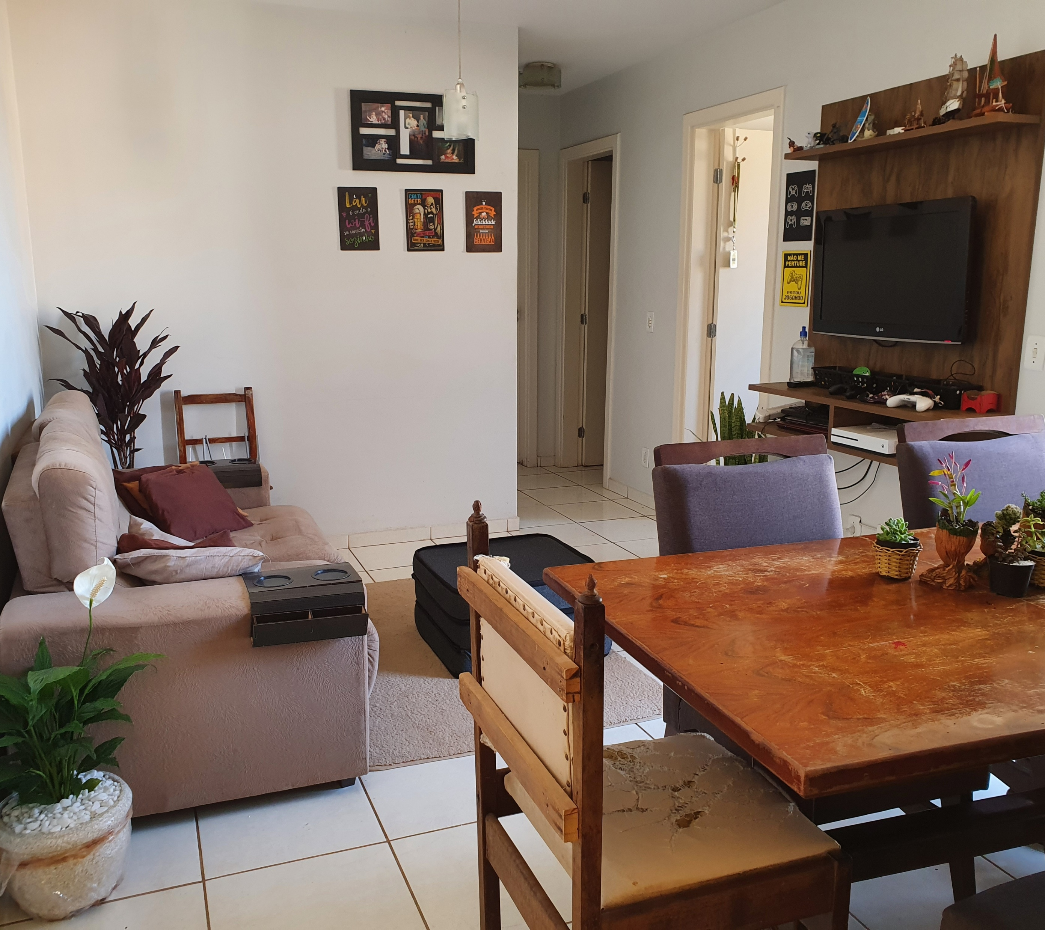
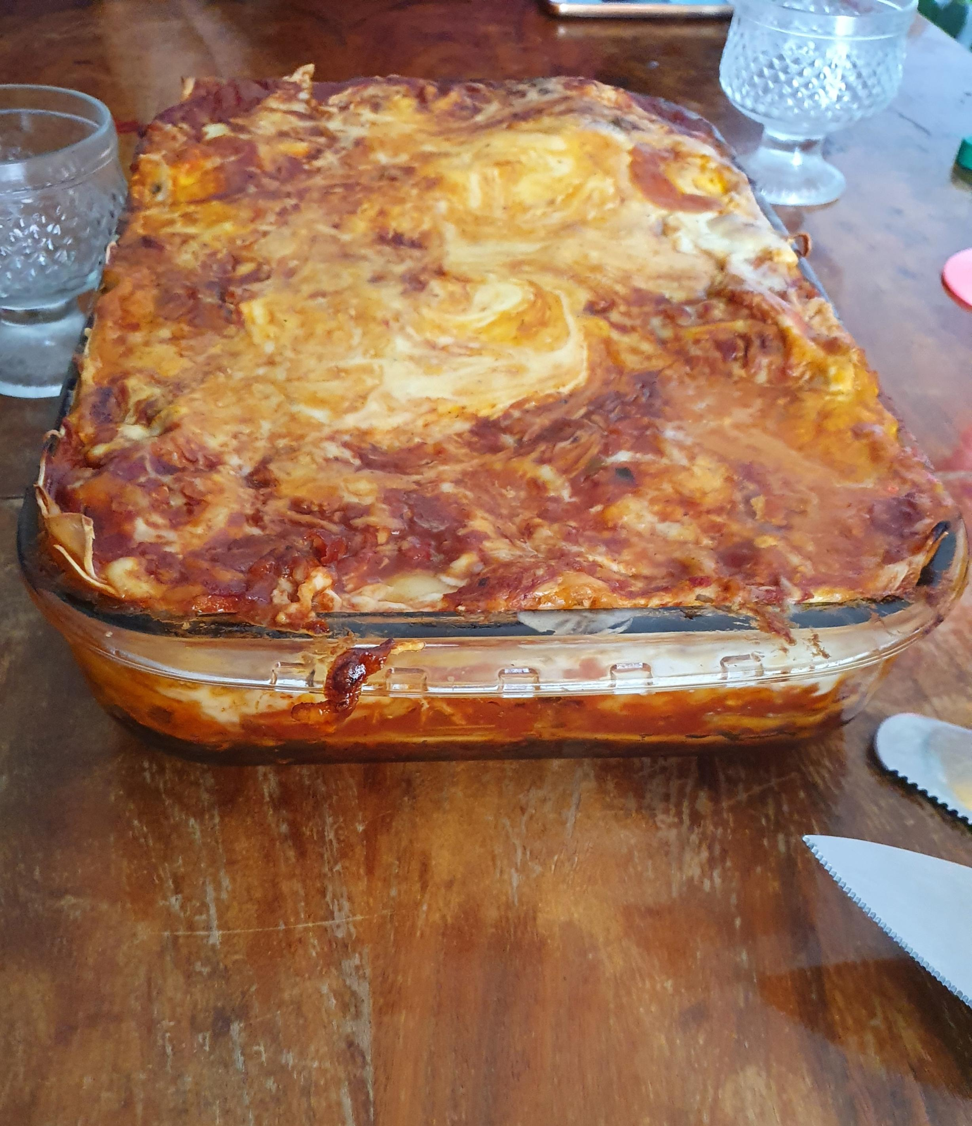

Slide 8
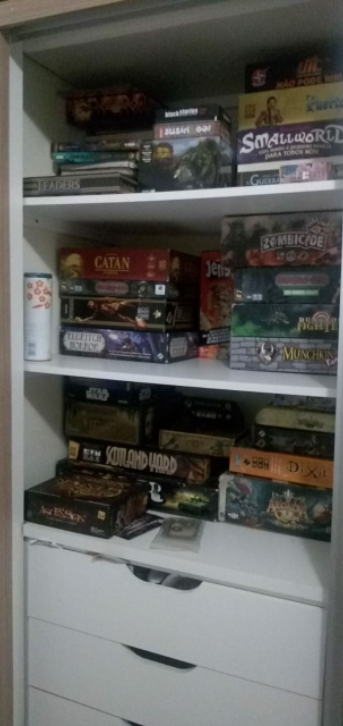
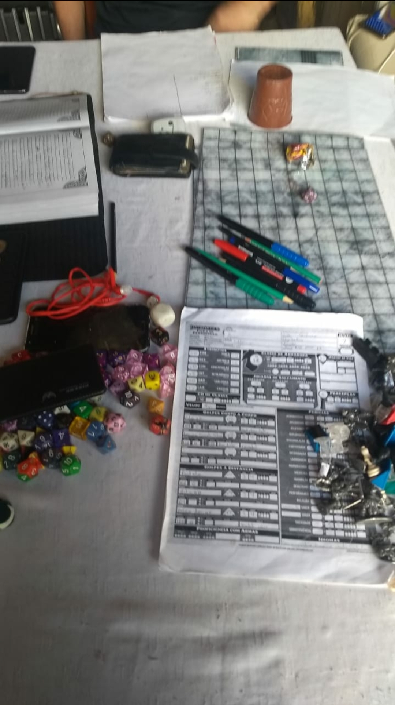
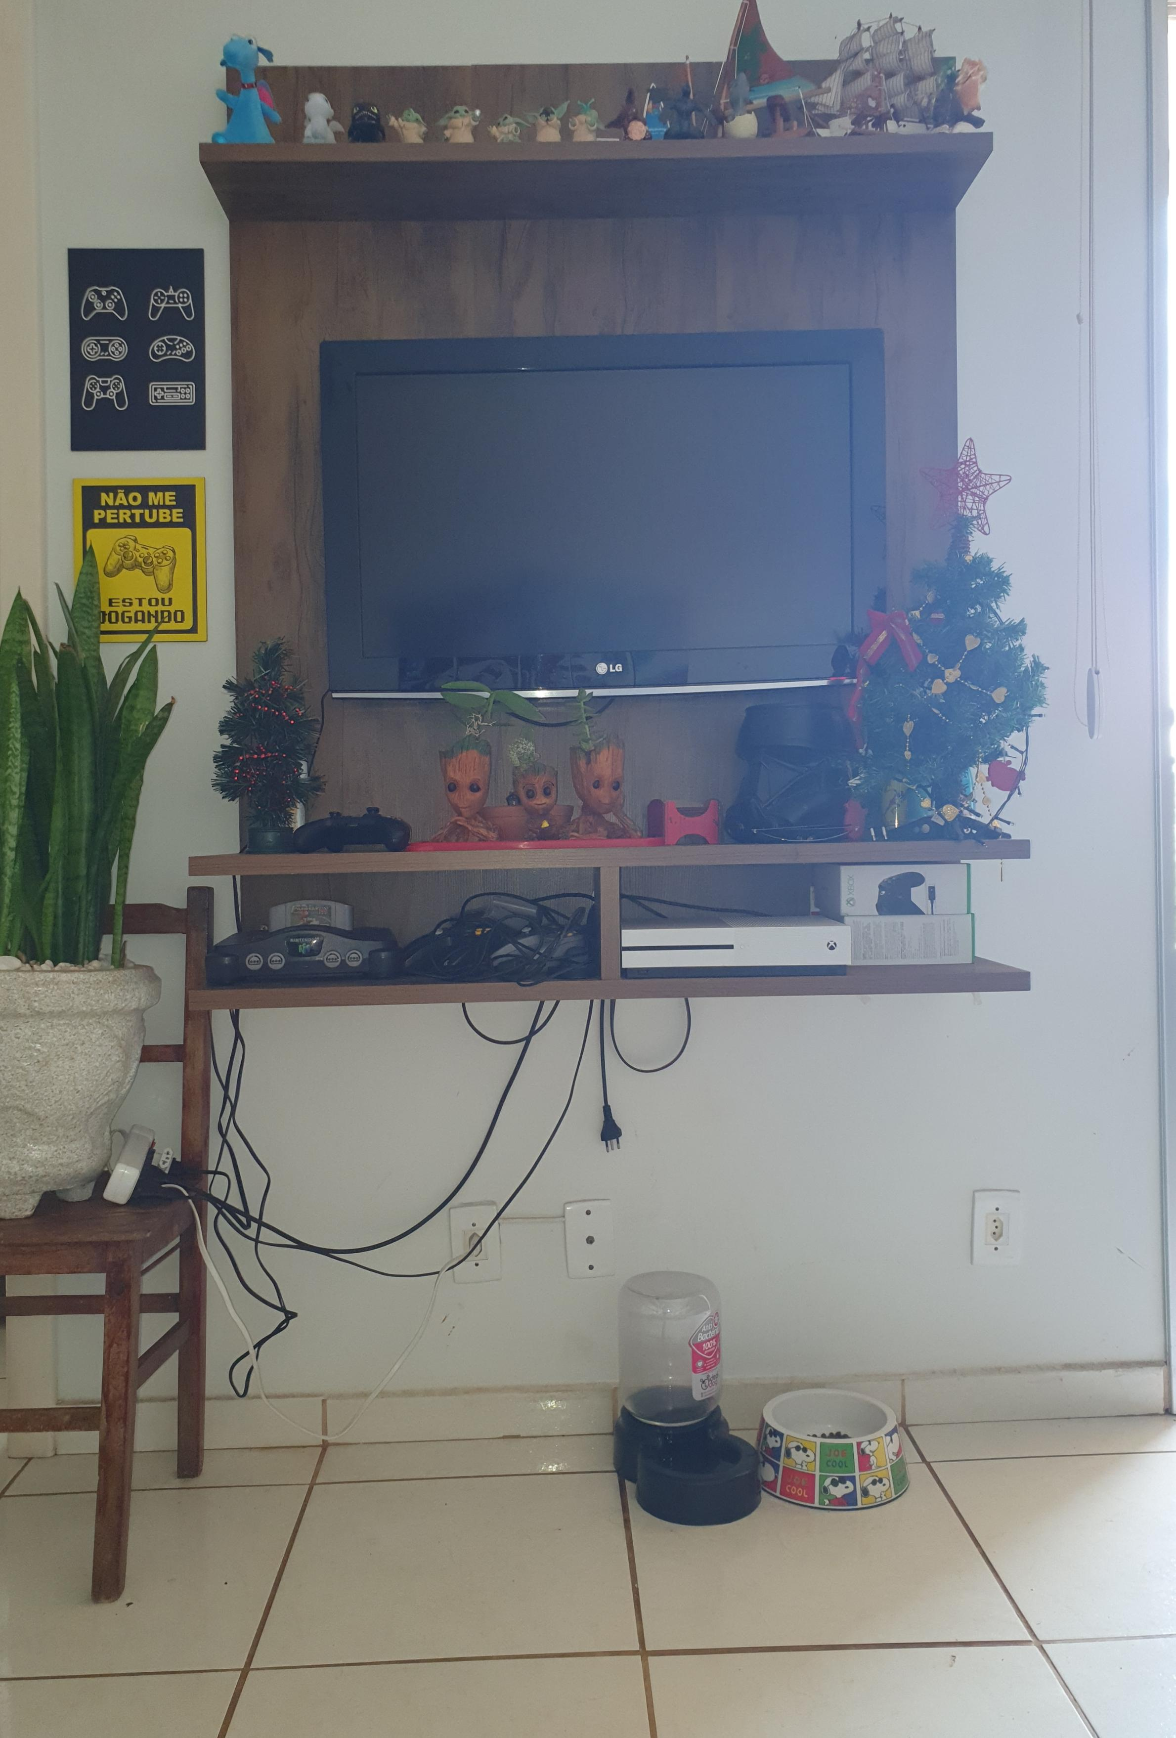

Slide 9
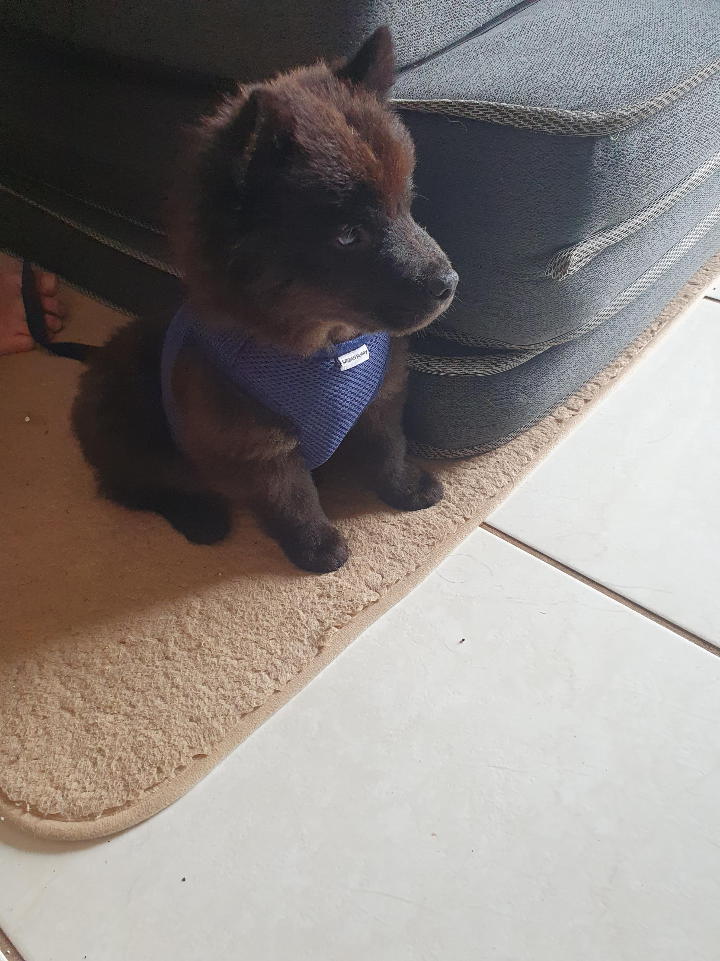
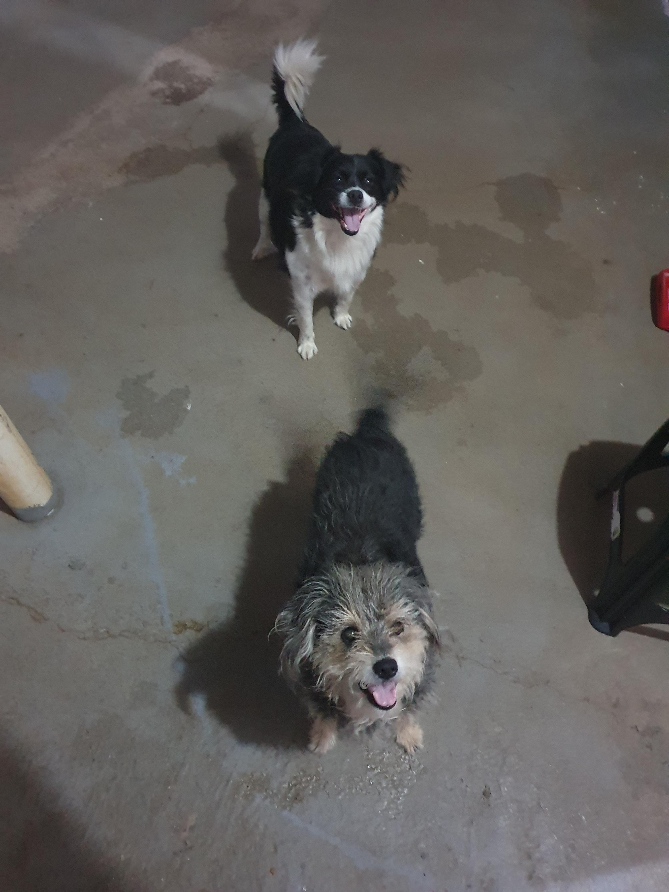
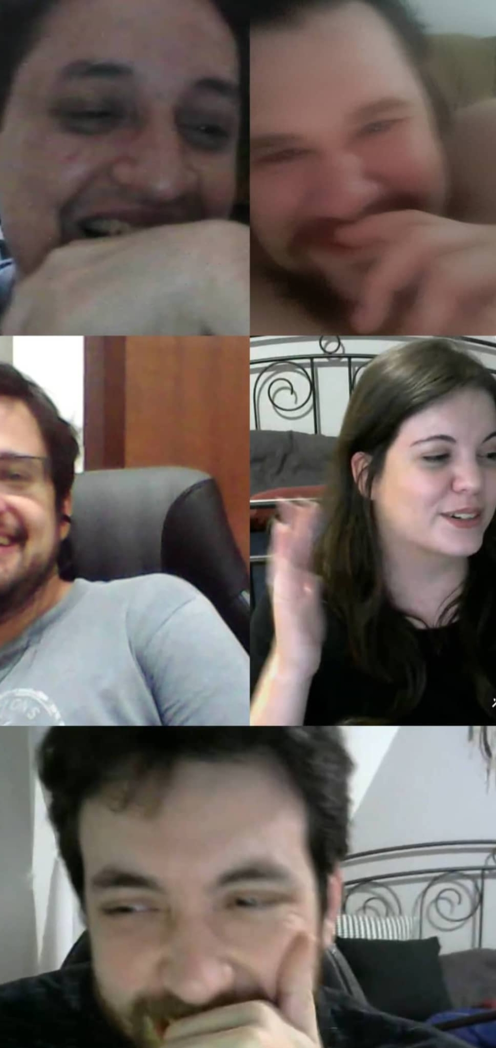

Slide 10
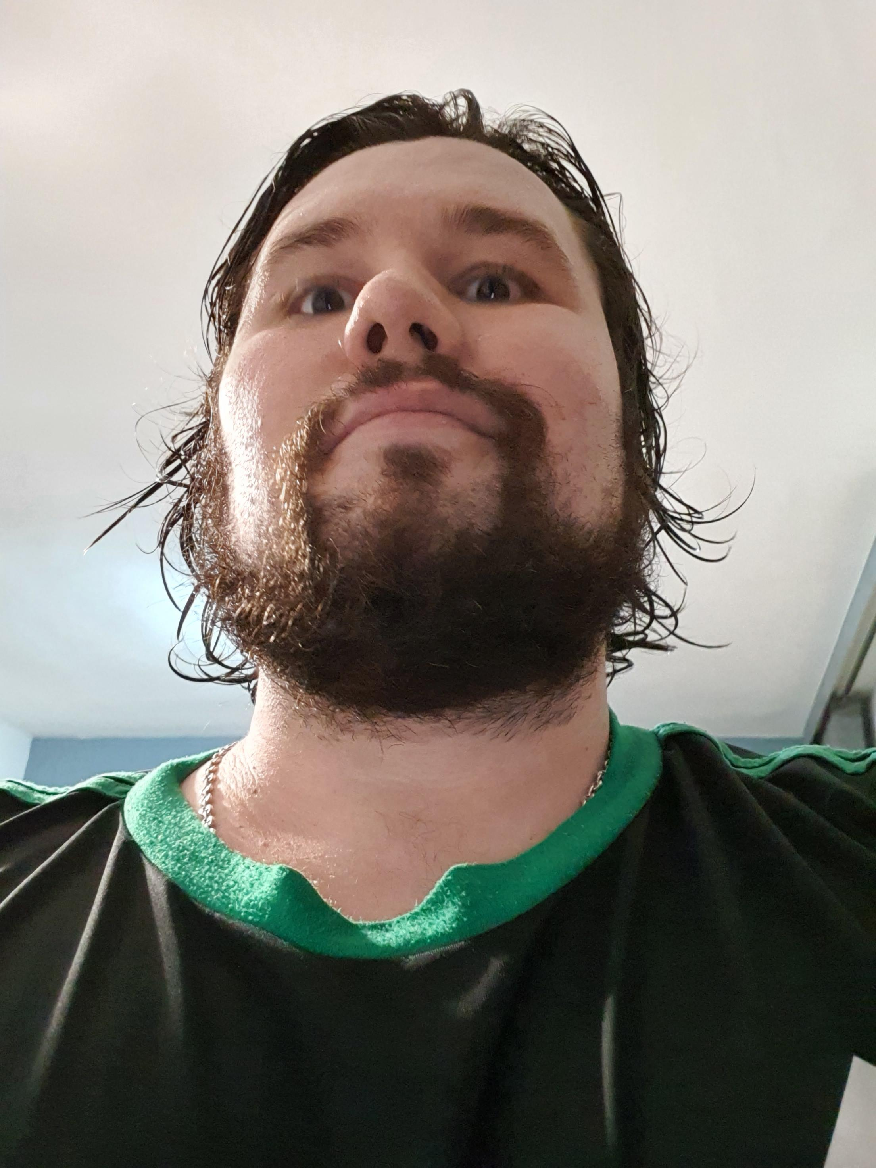
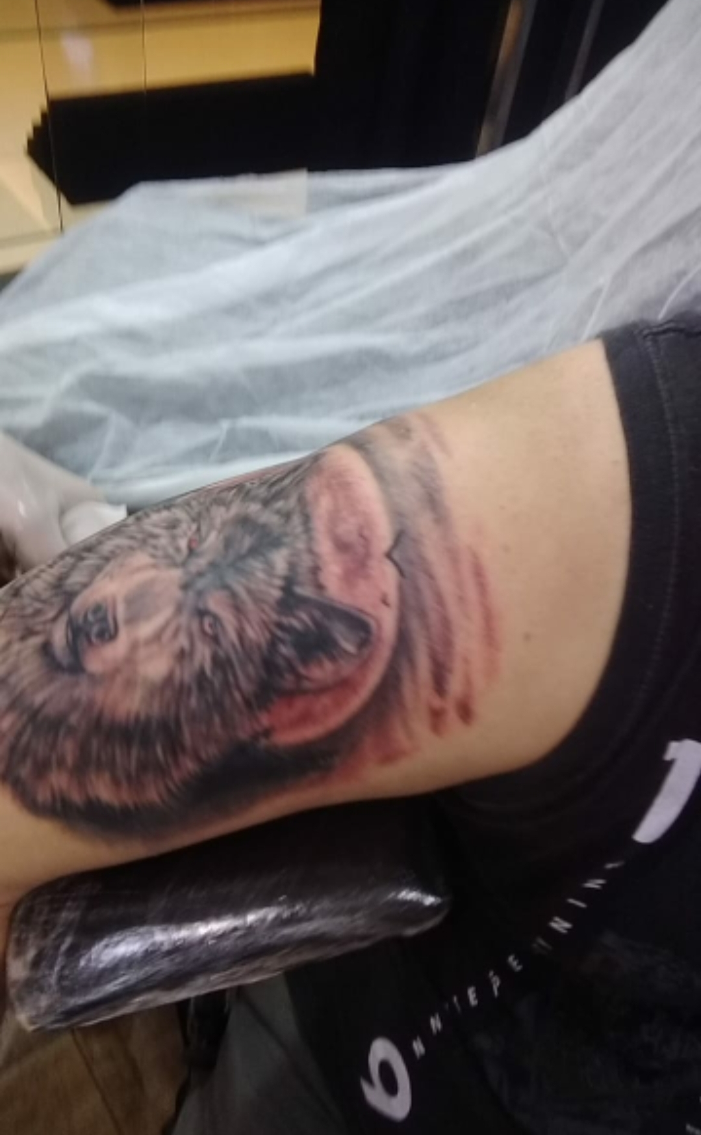
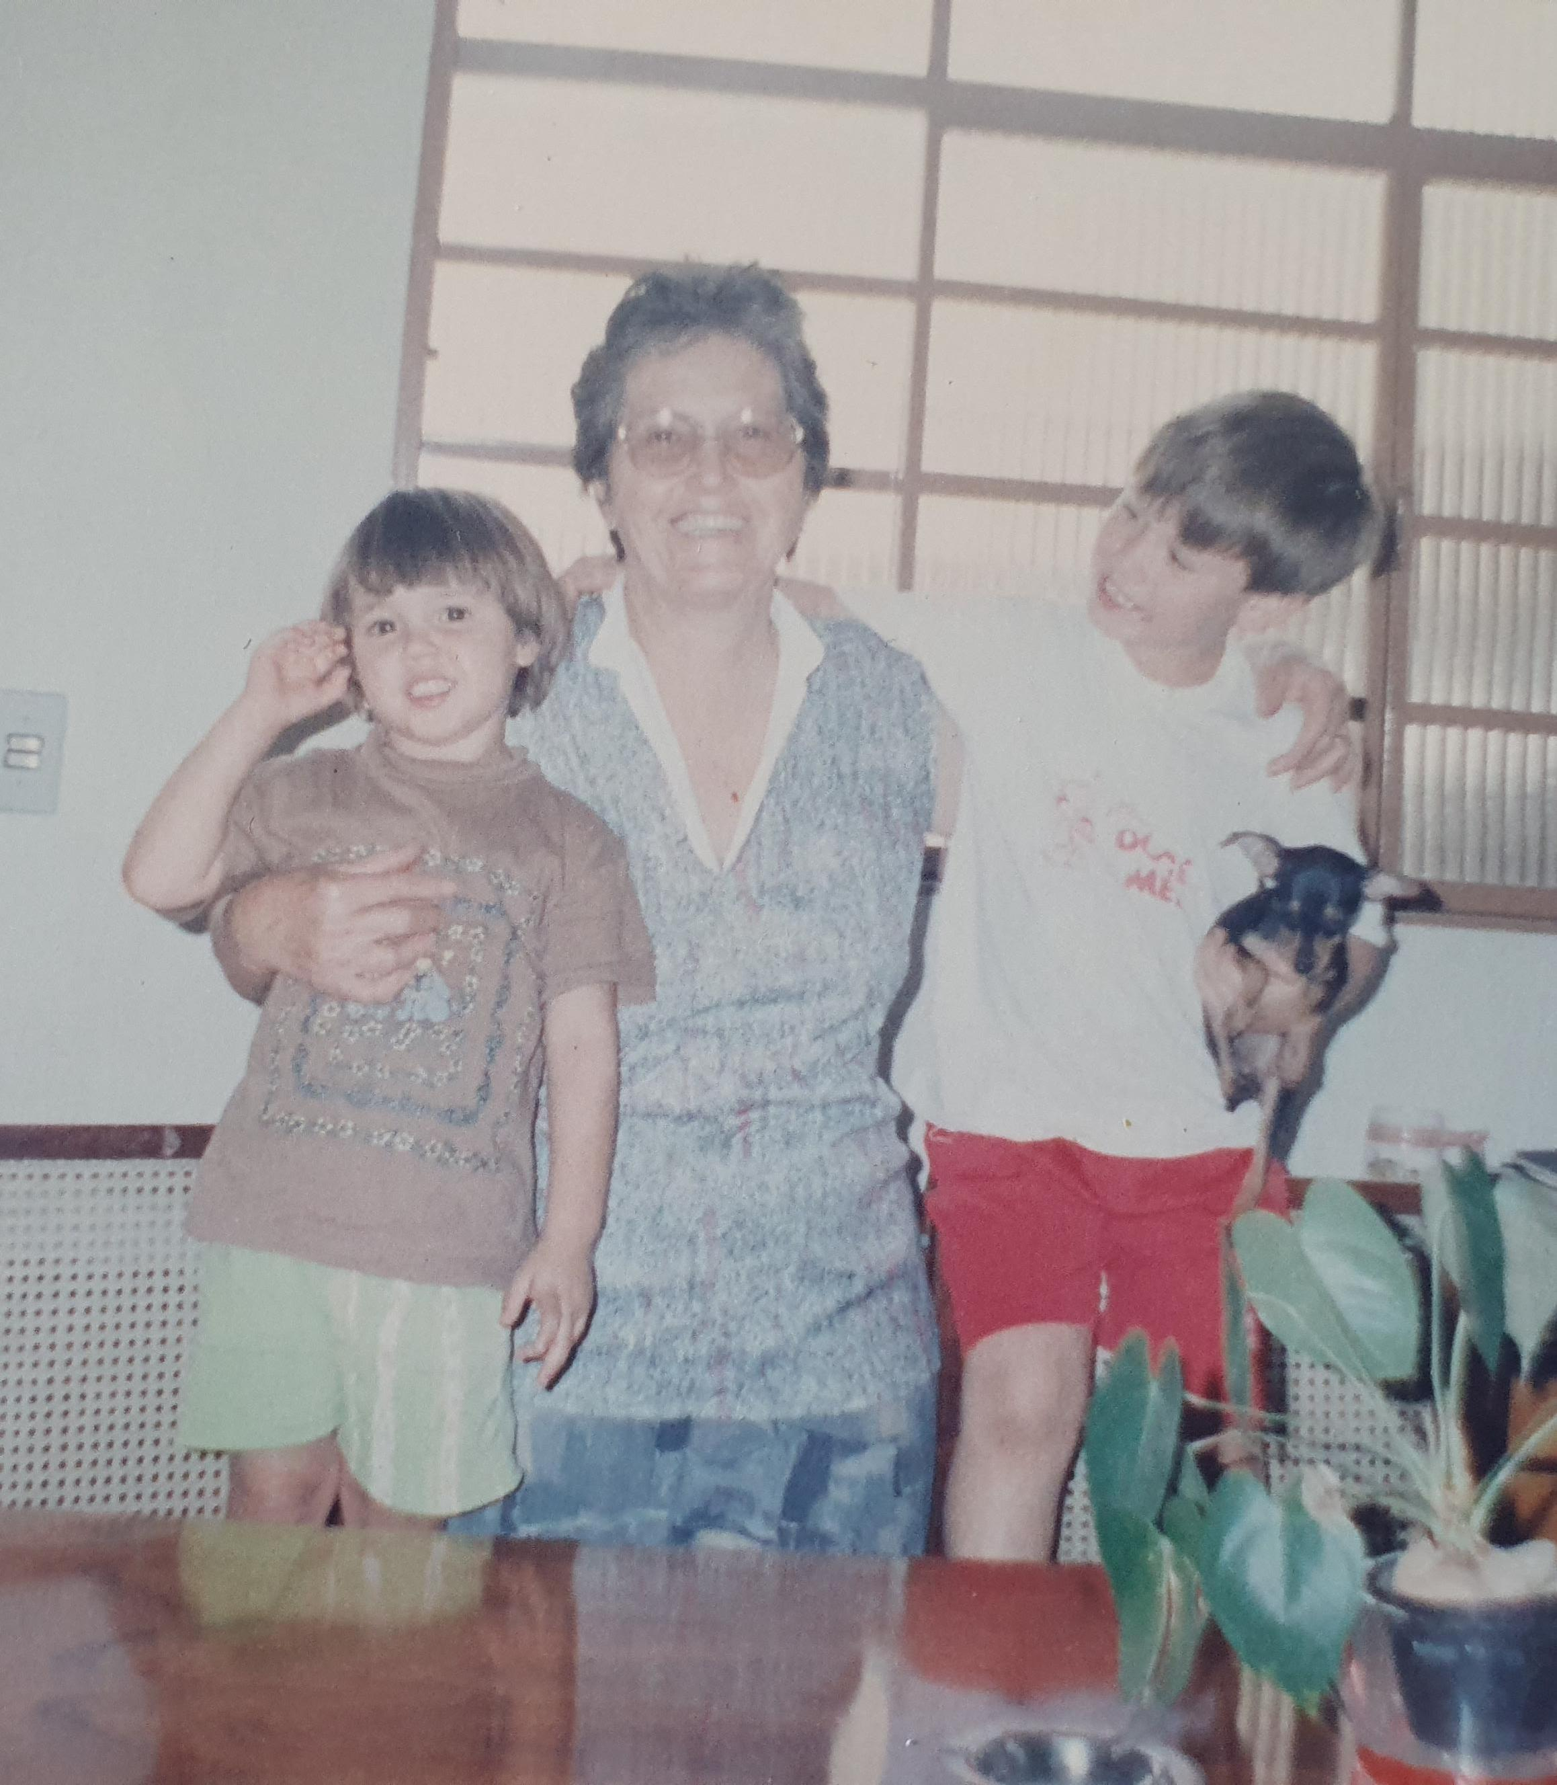

Slide 11

Se não puder fazer tudo , faça o que puder.
Nunca limite seus sonhos

